Slide 1
规划人生，迎接挑战
PPT模板下载：www.1ppt.com/moban/
职业生涯规划

Slide 2
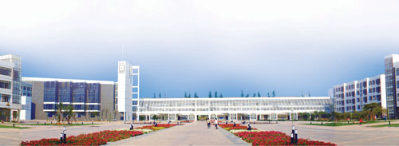
任课教师：刘夏辉
工作单位：公共教学部
联系电话：13806332327
办公地点：天润楼508室

Slide 3
STEP
1
过去时
STEP

Slide 4
大学这三周

Slide 6
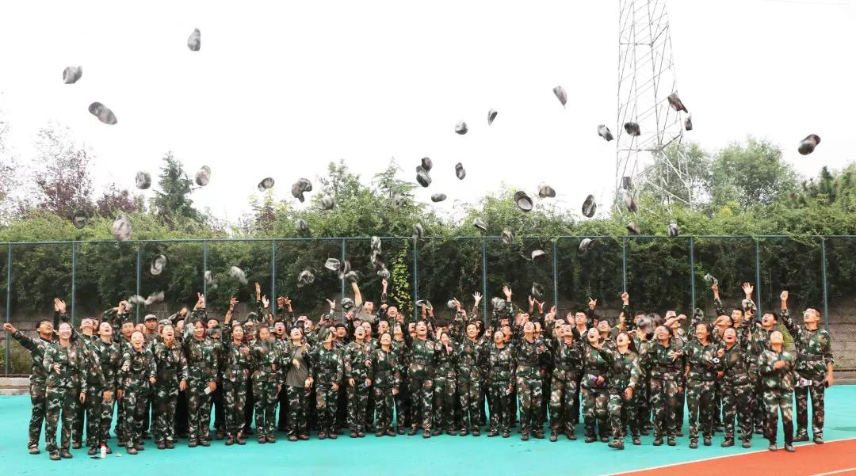

Slide 7
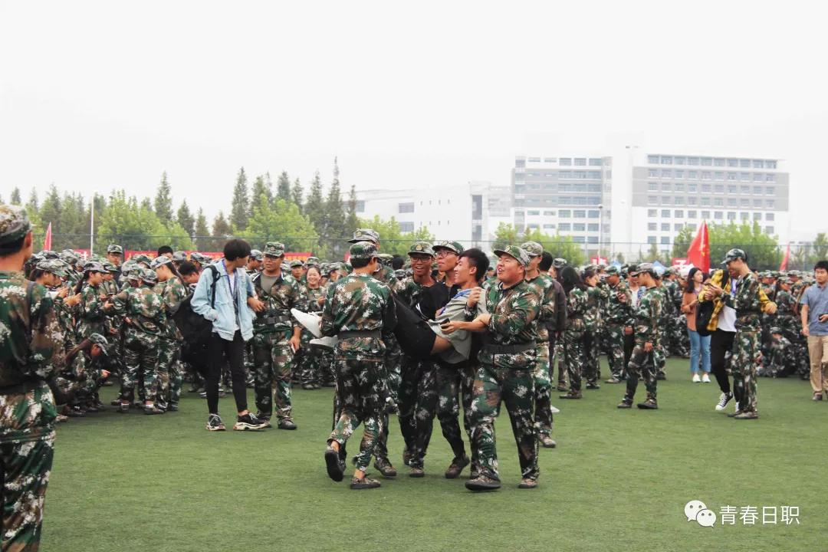

Slide 9
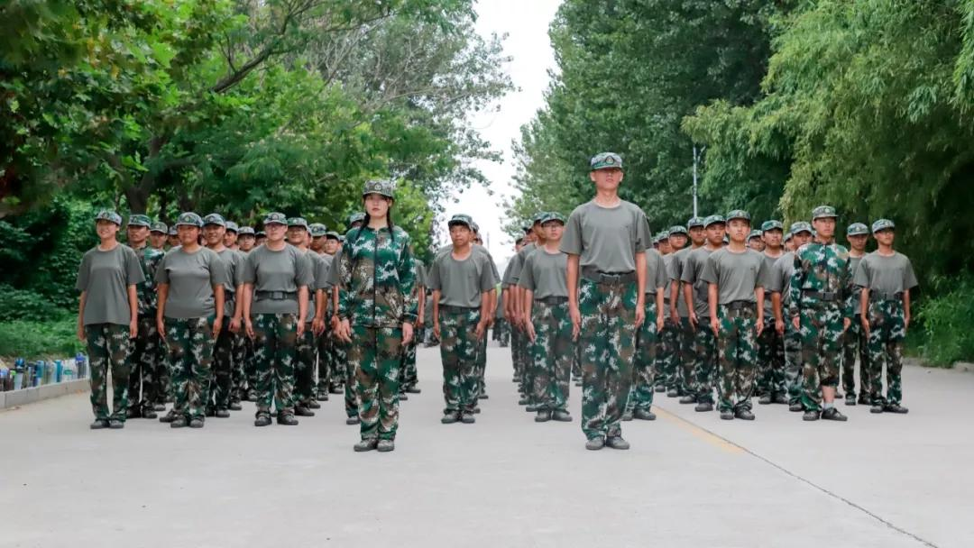

Slide 10
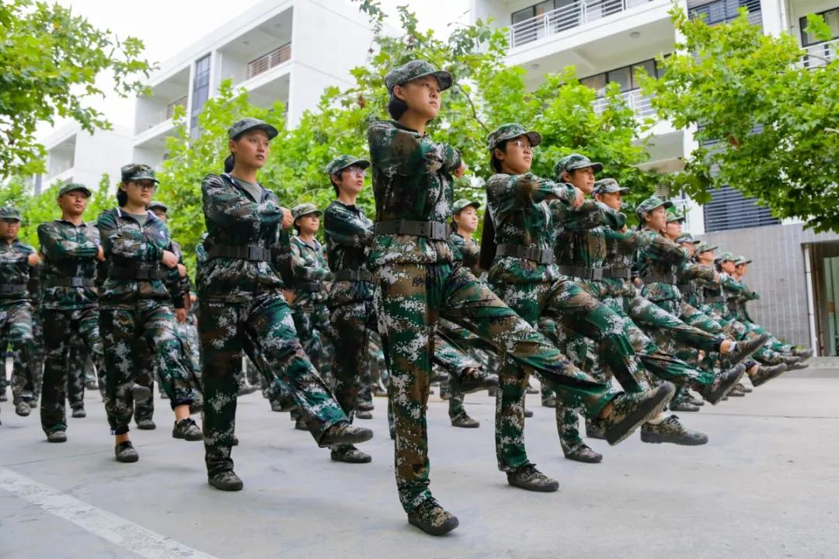

Slide 13
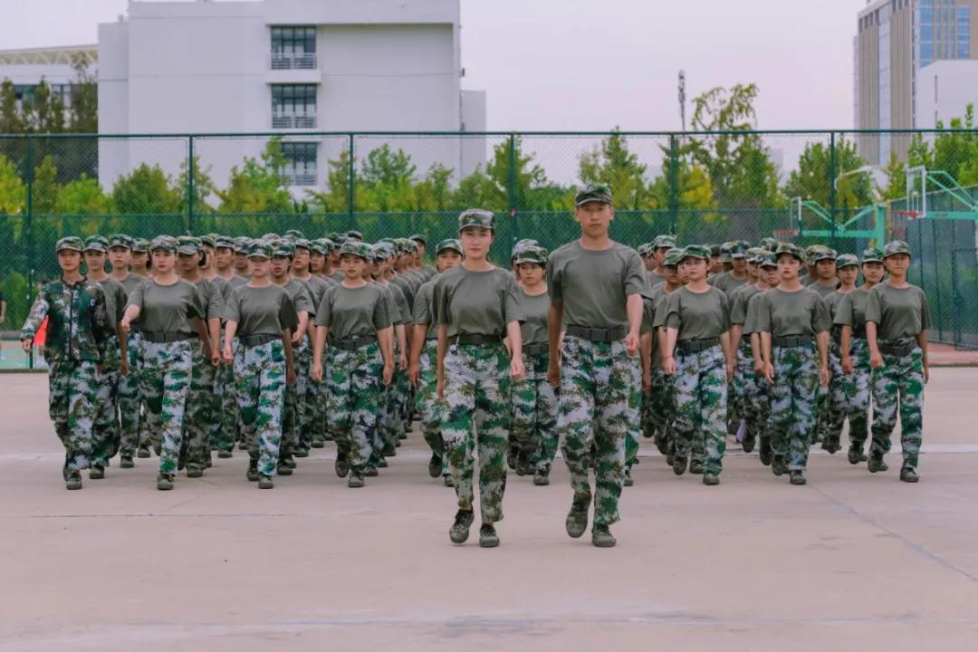

Slide 14
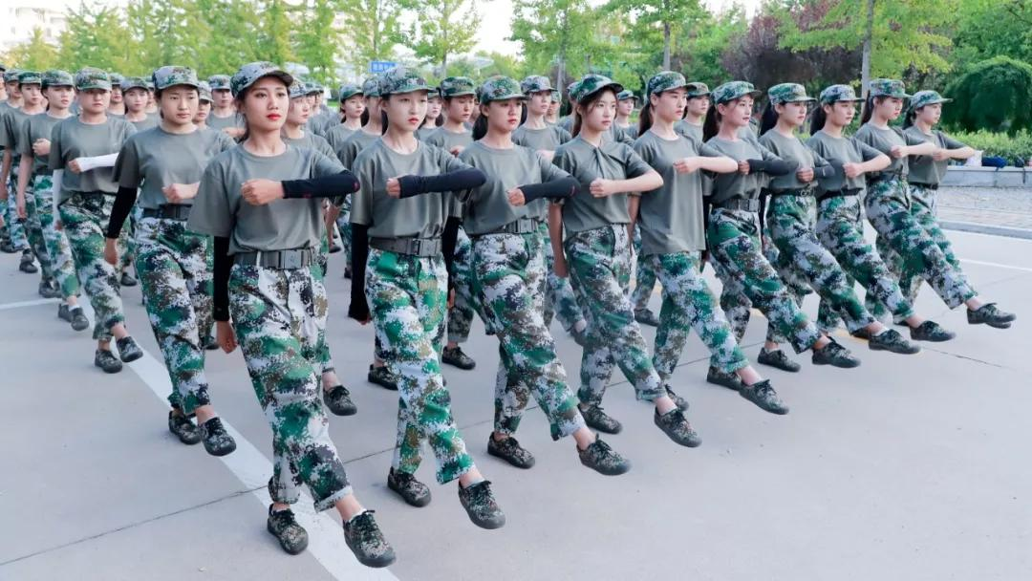

Slide 16
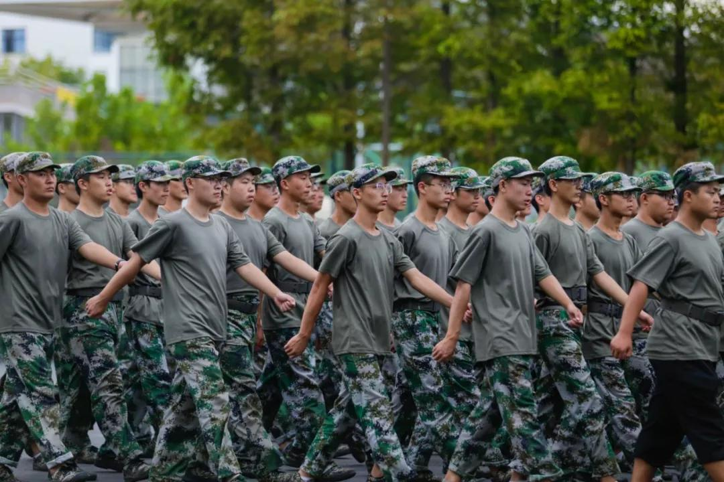

Slide 17
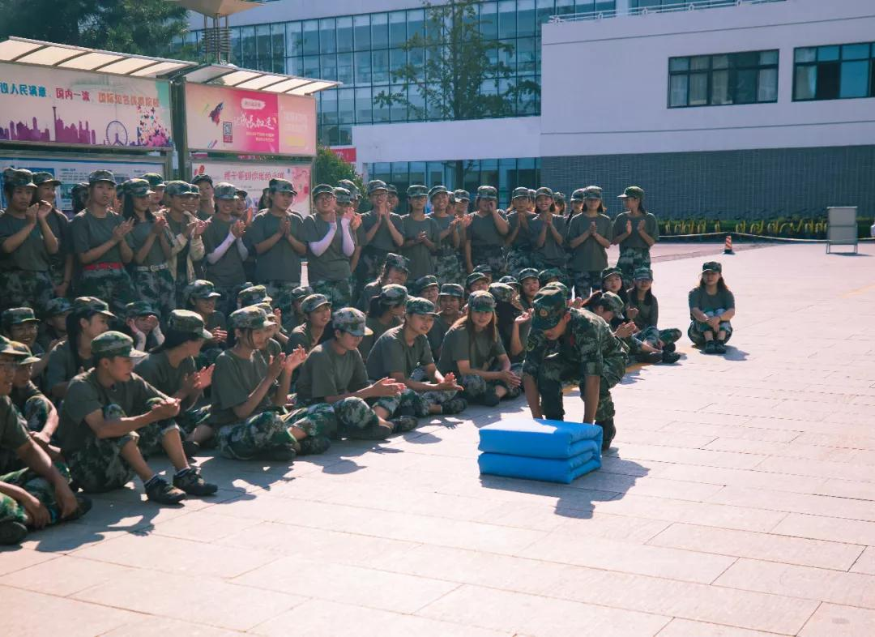

Slide 19
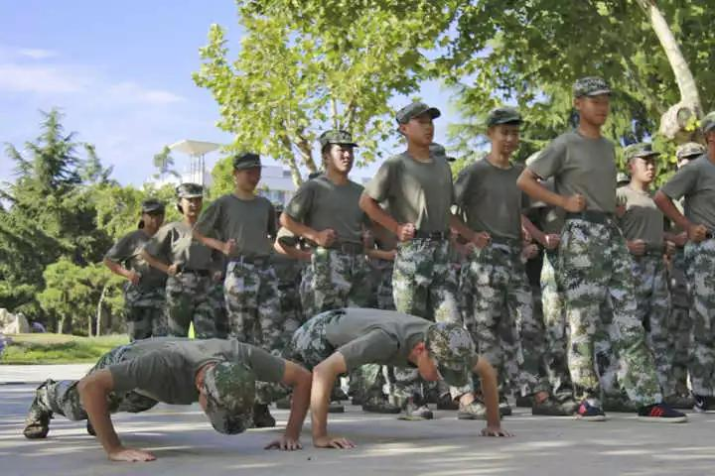

Slide 20
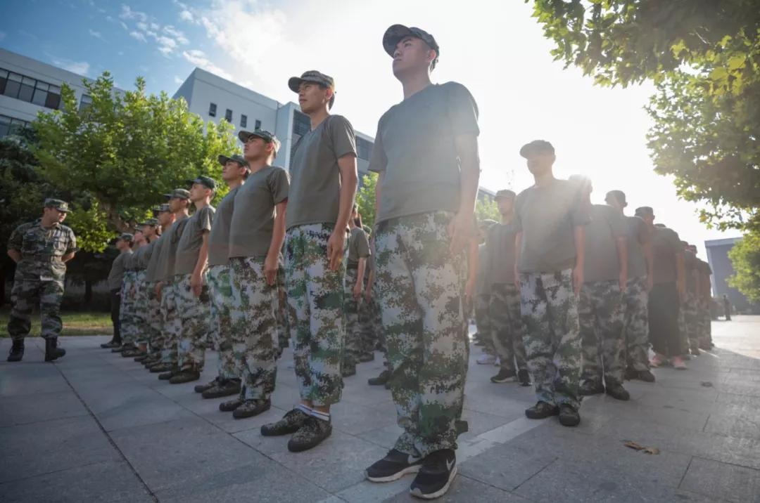

Slide 21
一句话描述大学生活

Slide 22
大学与高中有什么不同？

Slide 24
STEP
2
现在时
STEP

Slide 25
目标

Slide 26
你读大学的三个目标
大学目标1 | 大学目标2 | 大学目标3

Slide 27
大学毕业时我的三大收获
三年收获1 | 三年收获2 | 三年收获3

Slide 28
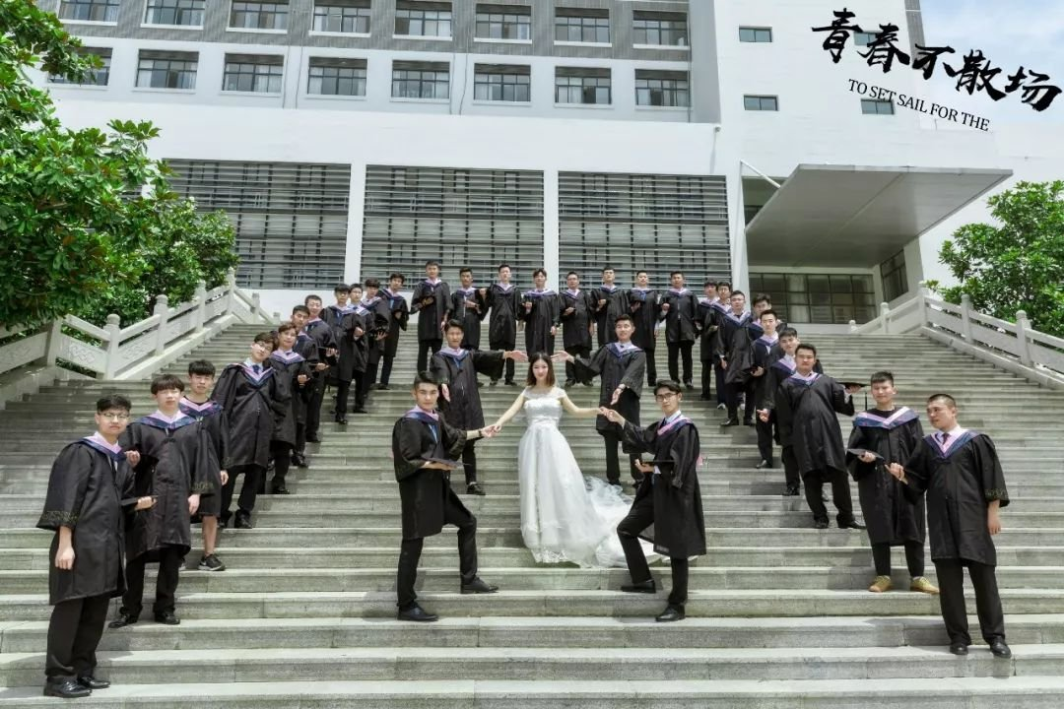

Slide 29
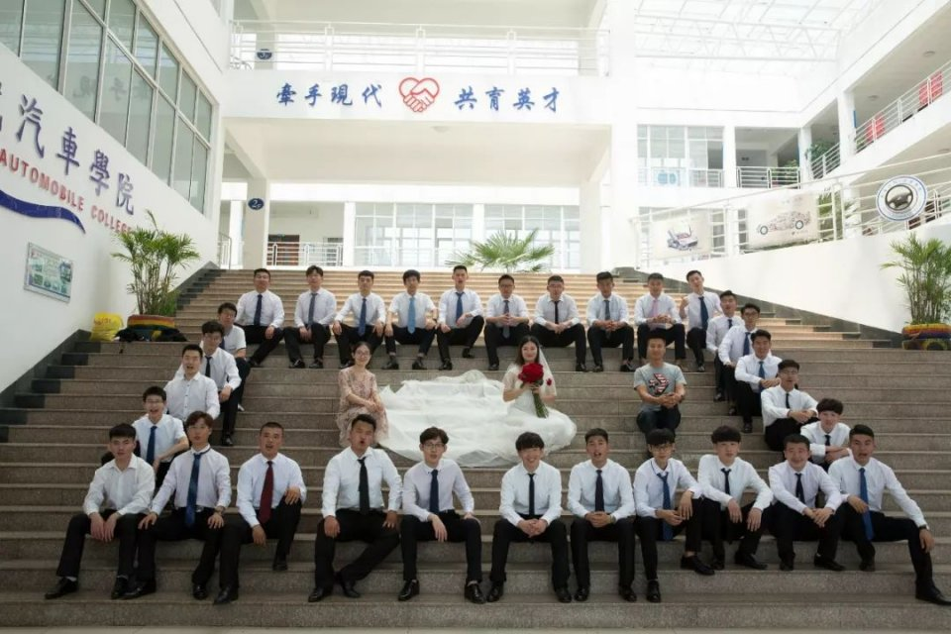

Slide 30
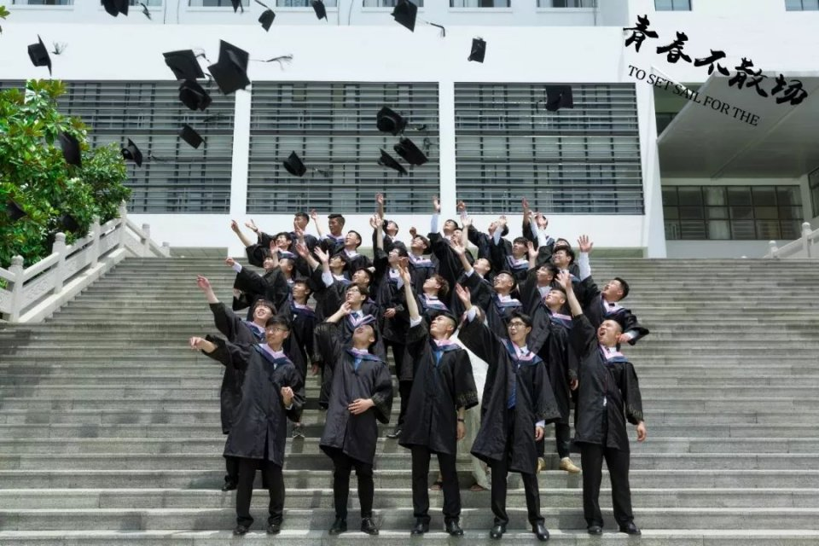

Slide 33
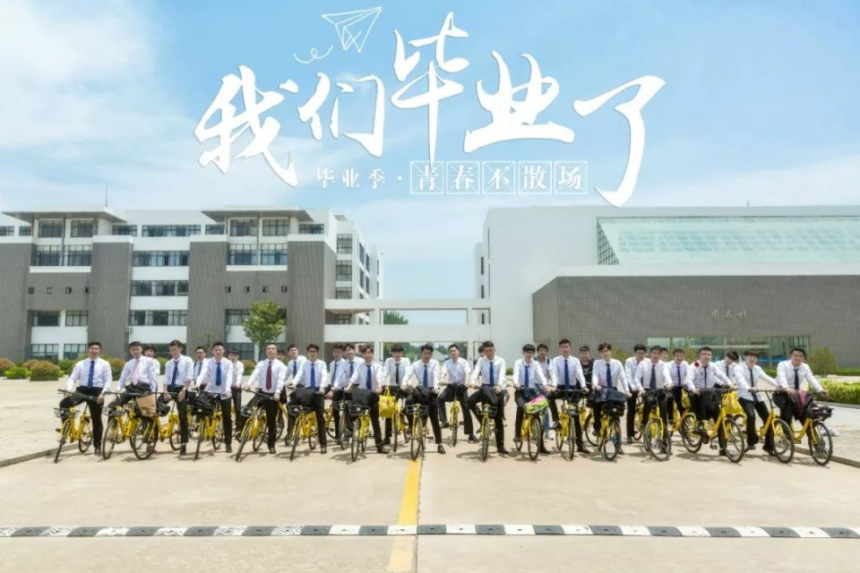

Slide 34
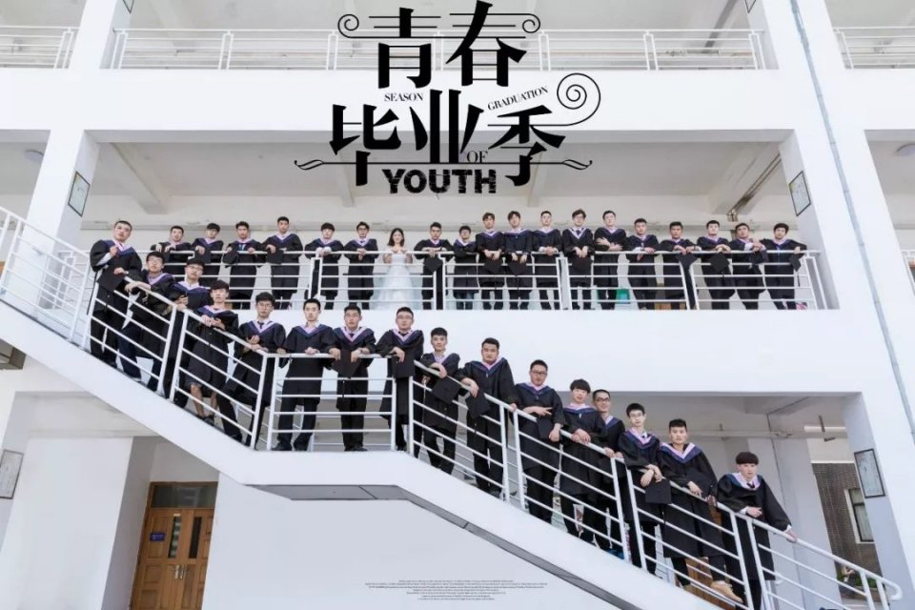

Slide 35
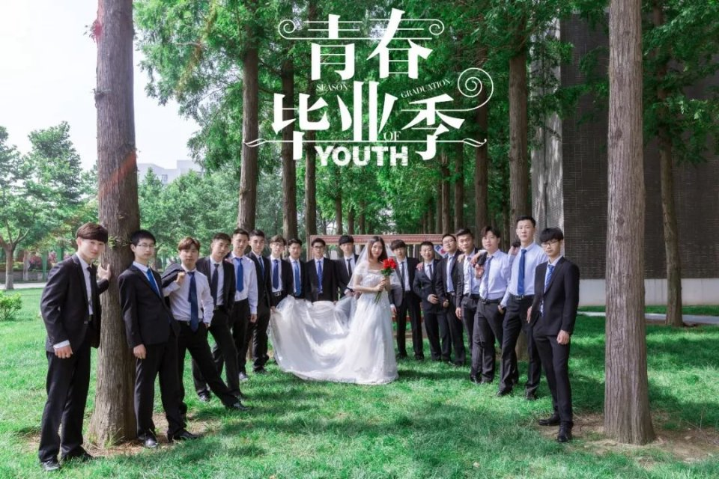

Slide 36
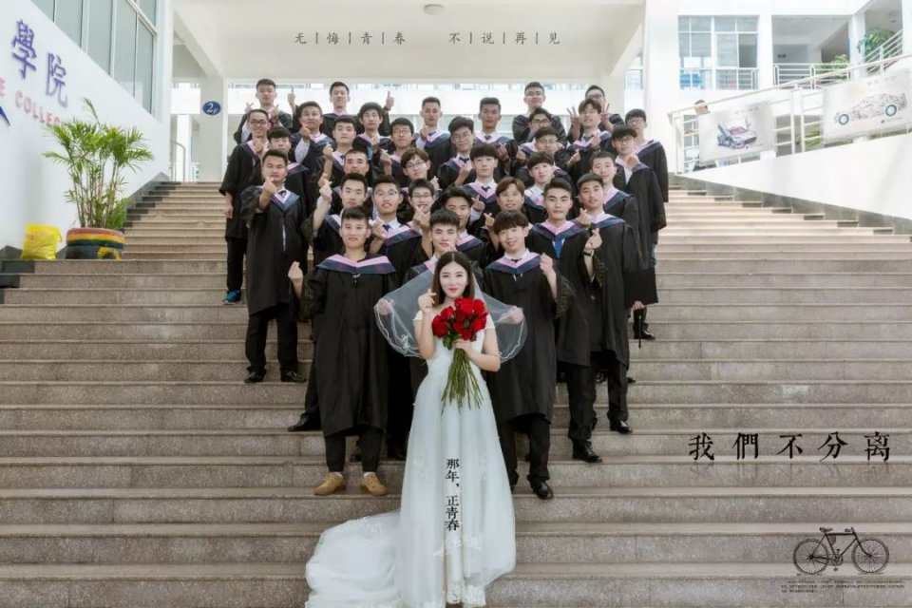

Slide 37
母校的文凭
独立的人格
过硬的技能
同学的友情

Slide 39
关于目标

Slide 44
目标要因人而异
[Osterwalder (2010) Business Model Generation ，即《商业模式新生代》]

Slide 45
我就是我
我的优势1 | 我的优势2 | 我的优势3

Slide 46
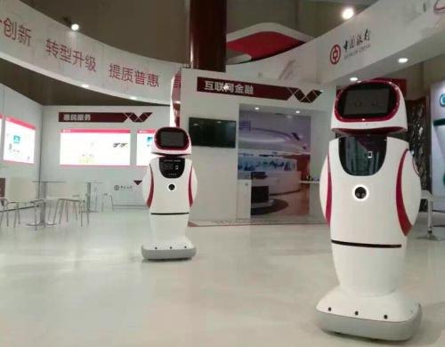
目标要与时俱进
[Osterwalder (2010) Business Model Generation ，即《商业模式新生代》]

Slide 48
一句话概括什么是职业生涯规划

Slide 49
职业生涯是指一个人一生的工作经历，特别是职业、职位的变动及工作理想实现的整个过程。
思考一下？
职业生涯规划是在对个人职业生涯的主客观条件进行测定、分析、总结研究的基础上，对其兴趣、爱好、能力、特长、经历及不足等各方面进行综合分析与权衡，结合外部环境特点，根据其职业倾向，确定其最佳的职业发展方向，并为实现这一目标做出行之有效的设计与安排。
有人说，现在大学生就业这么难，计划总赶不上变化，更不要说一生的职业规划。有工作一定是先就业，然后再说择业。面对上述观点，你有何想法？

Slide 50
职业生涯规划的分类
职业生涯规划四步骤
类型 | 定义及任务
人生规划 | 整个职业生涯的规划，时间长至40年左右，设定整个人生的发展目标。如规划成为一个有数亿资产的公司董事
长期规划 | 5-10年的规划，主要设定较长远的目标。如30岁时成为一家中型公司的部门经理，40岁时成为一家大型公司副总经理等
中期规划 | 一般为3～5年内的目标与任务。如到不同业务部门做经理，规划从大型公司部门经理到小公司做总经理等
短期规划 | 3年以内的规划，主要是确定近期目标，规划近期完成的任务。如对专业知识的学习，掌握哪些业务知识等
步骤一：职业生涯诊断
步骤二：职业生涯选择
步骤三：职业生涯目标的确定
步骤四：职业生涯的实施管理
一个没有自我人生规划的人，是不可能“顺其自然”走向成功的。

Slide 51
过程训练
描绘你的人生蓝图
年龄 | 居住条件与交通工具 | 职业发展目标 | 家庭状况 | 收入状况 | 人格特质
22
30
40
50
60
70
在职业生涯发展道路上，只要不放弃目标，每一次挫折、每一次失败都是有价值的。

Slide 52
量己力 衡外情

Slide 54
知己知彼
确立目标
给力行动

Slide 56
STEP
3
未来篇
STEP

Slide 57
你能收获到你的目标吗？

Slide 58
收获目标需要我们做什么？

Slide 59
大学我们应该怎么做

Slide 61
https://mp.weixin.qq.com/s/P2fDUUR886J0c6o8kSHu_A
职业生涯规划，从大一开始
http://tv.cntv.cn/video/VSET100173543987/78eb68a09b644a86abc7a72bb058abac
《开讲啦》 李彦宏：选择梦想 选择坚持
[Osterwalder (2010) Business Model Generation ，即《商业模式新生代》]

Slide 62
Thank you

